Slide 1

Algorithm Problem Solving Study
컴퓨터공학과 전재호 @jaehoo1

Slide 2
Algorithms
1
9
OT, Time Complexity, Implementation
Graph Theory, Graph Traversal
2
10
Implementation, String
Data Structure - Disjoint Set, Union Find
3
11
Brute Force
Recursion, Backtracking
4
12
Sorting, Binary Search
Shortest Path - Dijkstra
5
13
Dynamic Programming
Shortest Path - Floyd Warshall
6
Greedy
14
Minimum Spanning Tree - Kruskal
7
15
Linear Data Structure - Stack, Queue, List
Hash Set, Hash Map
8
Data Structure - Tree, Graph, Graph Theory, Graph Traversal

Slide 3
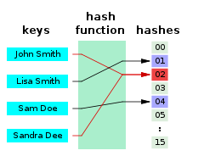
Hash
해시
해시(hash)란 다양한 길이를 가진 데이터를 고정된 길이를 가진 데이터로 매핑(mapping)한 값
이를 이용해 특정한 배열의 인덱스나 위치나 위치를 입력하고자 하는 데이터의 값을 이용해
저장하거나 찾을 수 있다
해시 함수
임의의 길이의 데이터를 고정된 길이의 데이터로 매핑하는 함수
해시 함수에 의해 얻어지는 값은 해시 값, 해시 코드, 해시 체크섬 또는 간단하게 해시라고 한다

Slide 4
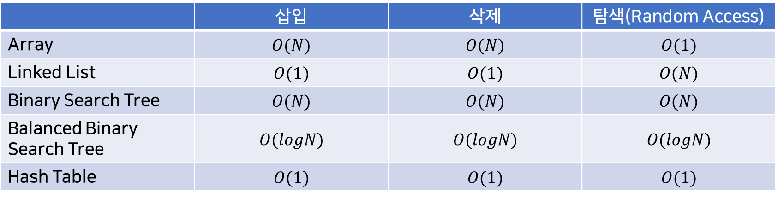
Hash Table
해시 테이블
기존에 사용했던 자료 구조들은 탐색이나 삽입에 선형시간이 걸리기도 했던 것에 비해
해시를 이용하면 즉시 저장하거나 찾고자 하는 위치를 참조할 수 있으므로 더욱 빠른 속도로 처리할 수 있다.
(이론상 $O(1)$)
 | 삽입 | 삭제 | 탐색(Random Access)
Array | $$O(N)$$ | $$O(N)$$ | $$O(1)$$
Linked List | $$O(1)$$ | $$O(1)$$ | $$O(N)$$
Binary Search Tree | $$O(N)$$ | $$O(N)$$ | $$O(N)$$
Balanced Binary Search Tree | $$O(logN)$$ | $$O(logN)$$ | $$O(logN)$$
Hash Table | $$O(1)$$ | $$O(1)$$ | $$O(1)$$

Slide 5
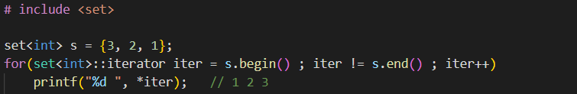
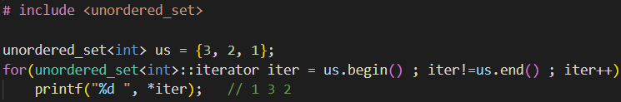
Ordered Map(Set) vs Unordered Map(Set)
<map> vs <unordered_map>
C++ 기준 <map>은 균형 이진 트리 구조(ordered, 정렬, 순서를 보장)로 이루어져 있고,
<unordered_map>은 해시테이블 구조로 만들어져 있습니다.

Slide 6
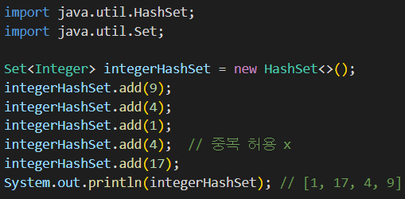
Set
집합
집합이 필요할 경우, <unordered_set>/<set>을 주로 사용합니다.
1
4
17
9

Slide 7
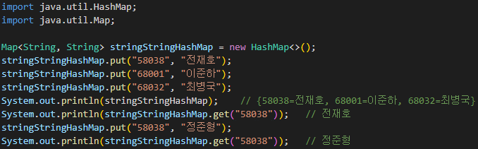
Map
Map
Key, Value 쌍을 저장할 때 주로 사용하는 자료구조
Key
Value

Slide 8
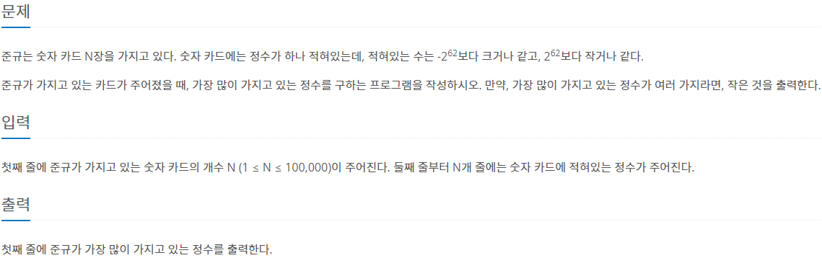
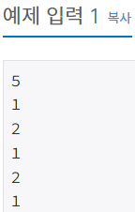
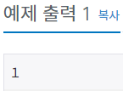
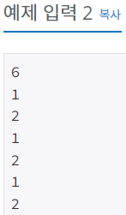
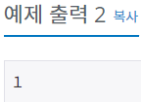
Hash Set / Map – 11652 카드

Slide 9
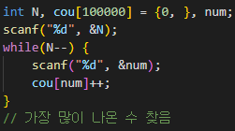
Hash Set / Map – 11652 카드
만약 카드에 적혀있는 수 범위가 너무 크지만 않았더라면
카드 수 범위만큼의 배열을 할당하는 것도 좋은 선택일 수도 있음
그러나 이 문제에서 저 방법을 쓰려고 하면 수 범위가 너무 크기 때문에 MLE가 날 것으로 보임
따라서 수 범위 만큼의 카운팅 변수(배열)를 할당하지 않고 수를 셀 수 있는 방법이 필요

Slide 10
Hash Set / Map – 11652 카드
여기서 Map을 사용하여 Key로 카드 번호, Value로 나온 횟수를 관리하면 좋을 것 같음
또, 굳이 정렬된 순서를 유지할 필요는 없으니 Ordered Map 보단 Hash(Unordered) Map을 사용하는 게
성능상의 이점을 가져다 줄 것으로 보임
(Ordered Map의 시간 복잡도는 $O(logN)$, Hash Map의 시간 복잡도는 $O(1)$)
(문제 마지막에서 정렬의 필요성이 있을 수도 있는데
(만약, 가장 많이 가지고 있는 정수가 여러 가지라면, 작은 것을 출력)
마지막에 가서 필요하면 정렬하면 되지, 굳이 정렬된 순서를 유지하며 삽입/탐색을 하여 성능을 떨어뜨릴
필요는 없다.)

Slide 11
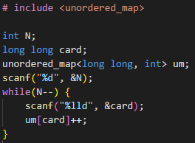
Hash Set / Map – 11652 카드
해시 맵을 사용하여 카드 값을 Key로 받고 카드가 주어질 때 마다 Value로 나온 횟수를 카운팅

Slide 12
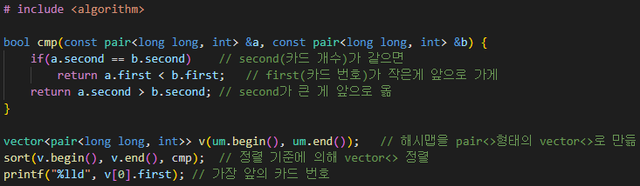
Hash Set / Map – 11652 카드
해시 맵을 리스트(vector)로 만들어 정렬해서 가장 많이 나왔던 카드를 찾음
참고로, 꼭 해시 맵으로 풀어야만 하는 문제는 아님

Slide 13
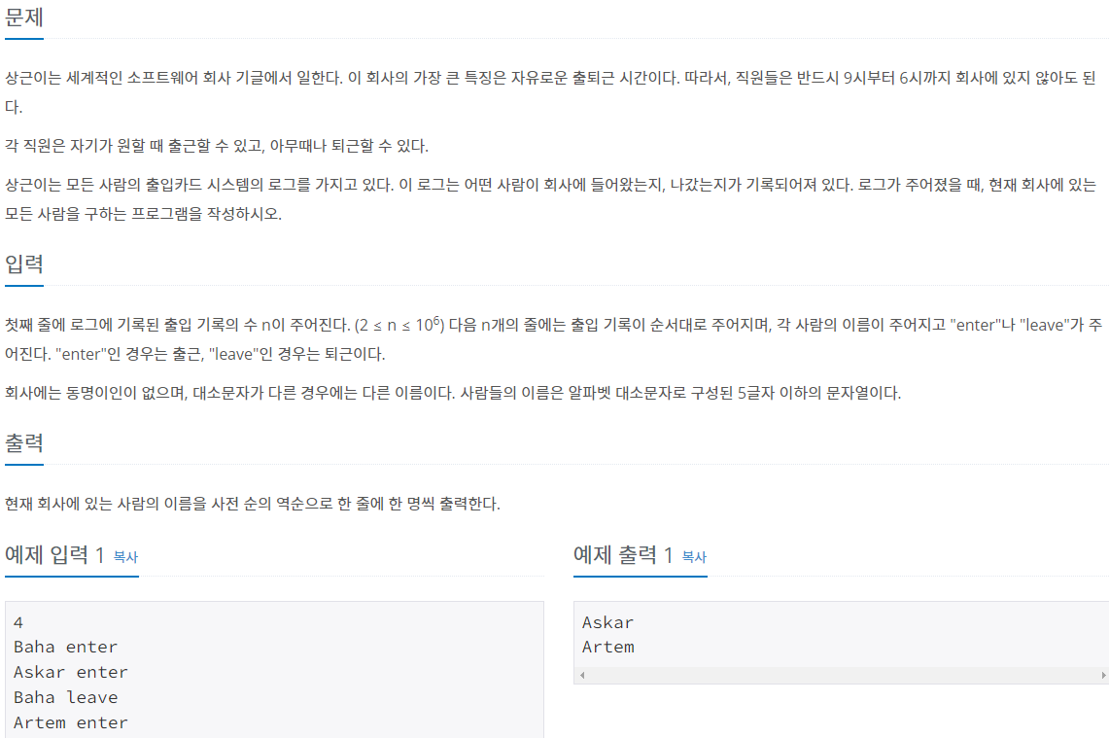
Hash Set / Map – 7785 회사에 있는 사람

Slide 14
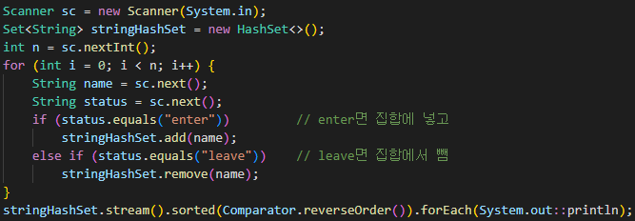
Hash Set / Map – 7785 회사에 있는 사람
Set을 사용하여 회사에 있는(출근) 사람들은 집합에 넣고, 없는(퇴근) 사람들은 집합에서 빼면 될듯

Slide 15
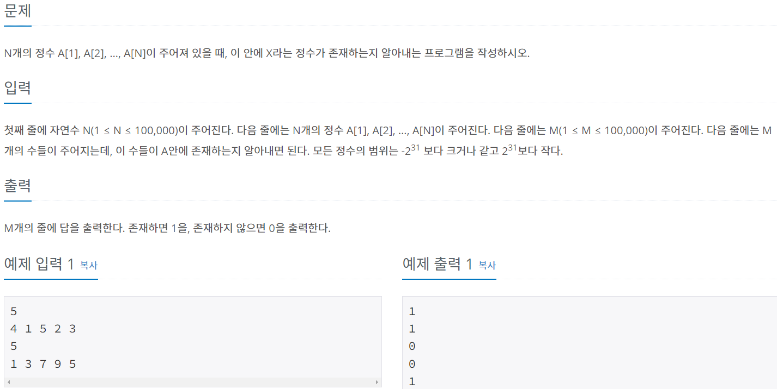
Hash Set / Map – 1920 수 찾기

Slide 16
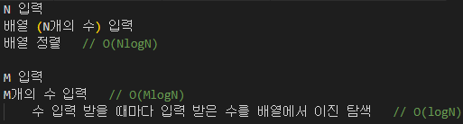
Hash Set / Map – 1920 수 찾기
혹시 문제가 익숙하신가요? 예전에 4_ Sorting, Binary Search 파트에서 나왔던 문제입니다.
(이 문제의 정해는 정렬, 이진 탐색 입니다.)
이진 탐색으로 푸는게 의도된 문제이긴 하지만, 꼭 이진 탐색으로 풀 수 있는 것은 아닙니다.

Slide 17
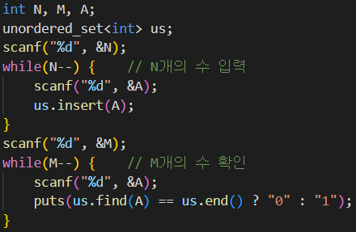
Hash Set / Map – 1920 수 찾기
해시 맵을 사용해서 문제를 풀 수도 있음

Slide 18
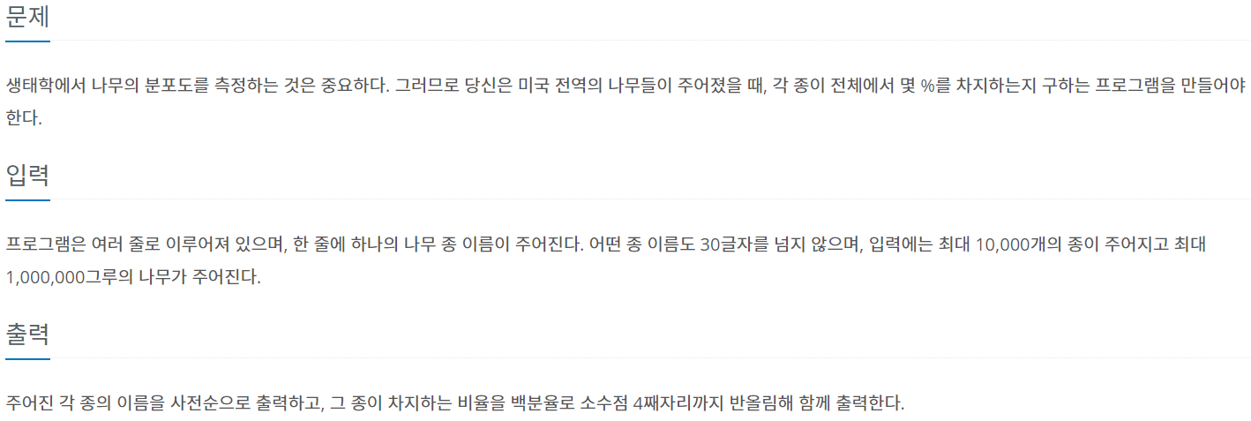
Hash Set / Map – 4358 생태학

Slide 19
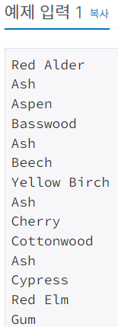
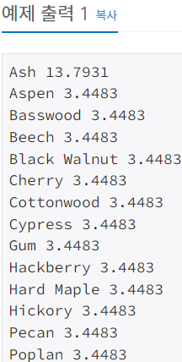
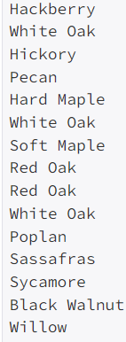
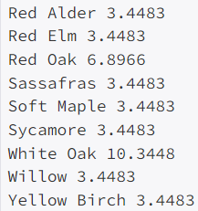
Hash Set / Map – 4358 생태학

Slide 20
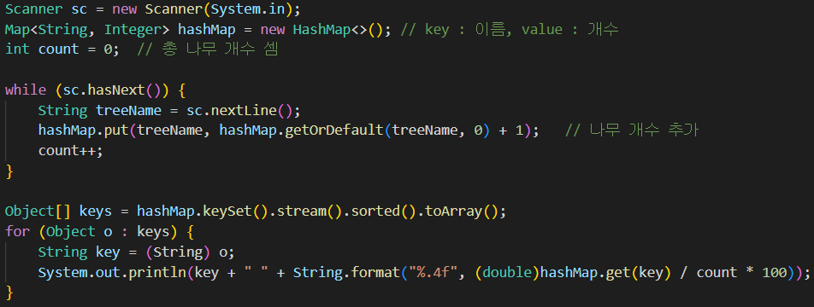
Hash Set / Map – 4358 생태학
특정 나무 종 / 전체 나무 수 의 비율을 구함

Slide 21
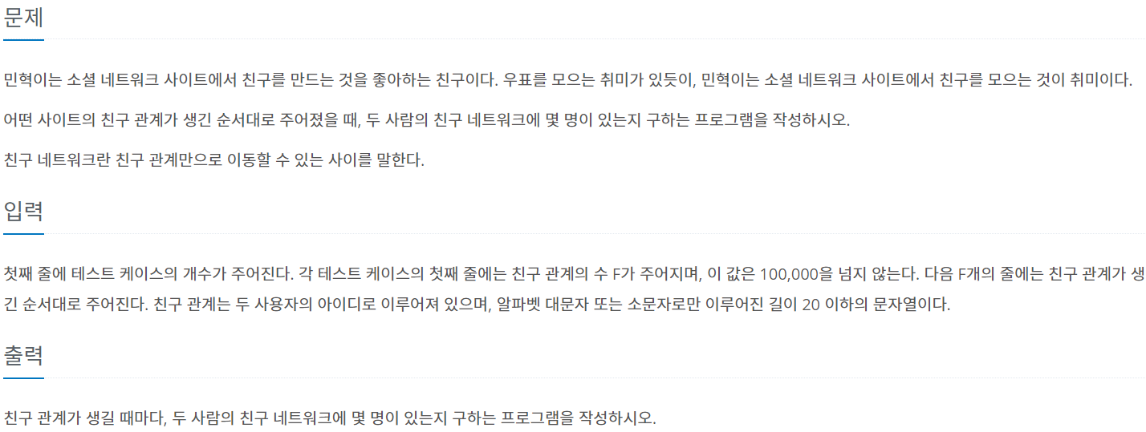
Hash Set / Map – 4195 친구 네트워크

Slide 22
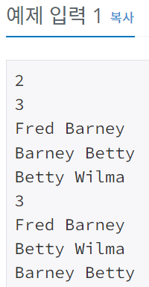
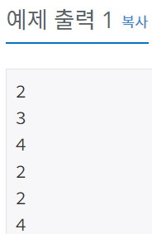
Hash Set / Map – 4195 친구 네트워크
Fred
Betty
②
①
Barney
③
Wilma
Fred
Betty
③
①
Barney
②
Wilma

Slide 23
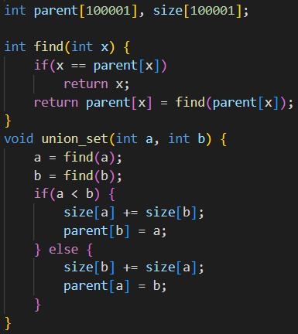
Hash Set / Map – 4195 친구 네트워크
만약 친구 이름 대신 숫자(정점 번호)가 주어진다면 친구 네트워크에 몇 명이 있는지는
Union Find를 이용하여 구할 수 있어 보임
1
3
②
①
2
③
4

Slide 24
Hash Set / Map – 4195 친구 네트워크
그렇다면 이름(key)을 통해서 정점 번호(value)로 바꿔줄 수 있는 자료구조가 있다면? → (Hash) Map
그 부분만 빼면 Union Find의 크기를 구하는 문제가 됨
Fred
Betty
1
3
②
②
①
Barney
③
Wilma
①
2
③
4

Slide 25
Homework
아래 문제들에 대해 스스로 생각하고 풀어보세요. (해설은 따로 진행하진 않겠습니다.)
1. 2776 암기왕
1920 수 찾기 와 동일한 문제
2. 25325 학생 인기도 측정
3. 10546 배부른 마라토너
4. 25192 인사성 밝은 곰곰이
5. 20920 영단어 암기는 괴로워
파이썬이나 자바스크립트에선 Map 대신 Dictionary를 사용함
tmi/Map vs Dictionary at main · jaehoo1/tmi (github.com)
지금껏 정말 어려운 내용들, 아무것도 모르고 못 가르치는 학부생 따라오시느라 수고하셨습니다.
배운 기초 내용들을 바탕으로 더욱 어려운 문제들, 심화 알고리즘을 꾸준히 익혀가시길 바랍니다.
감사합니다.

